Slide 1
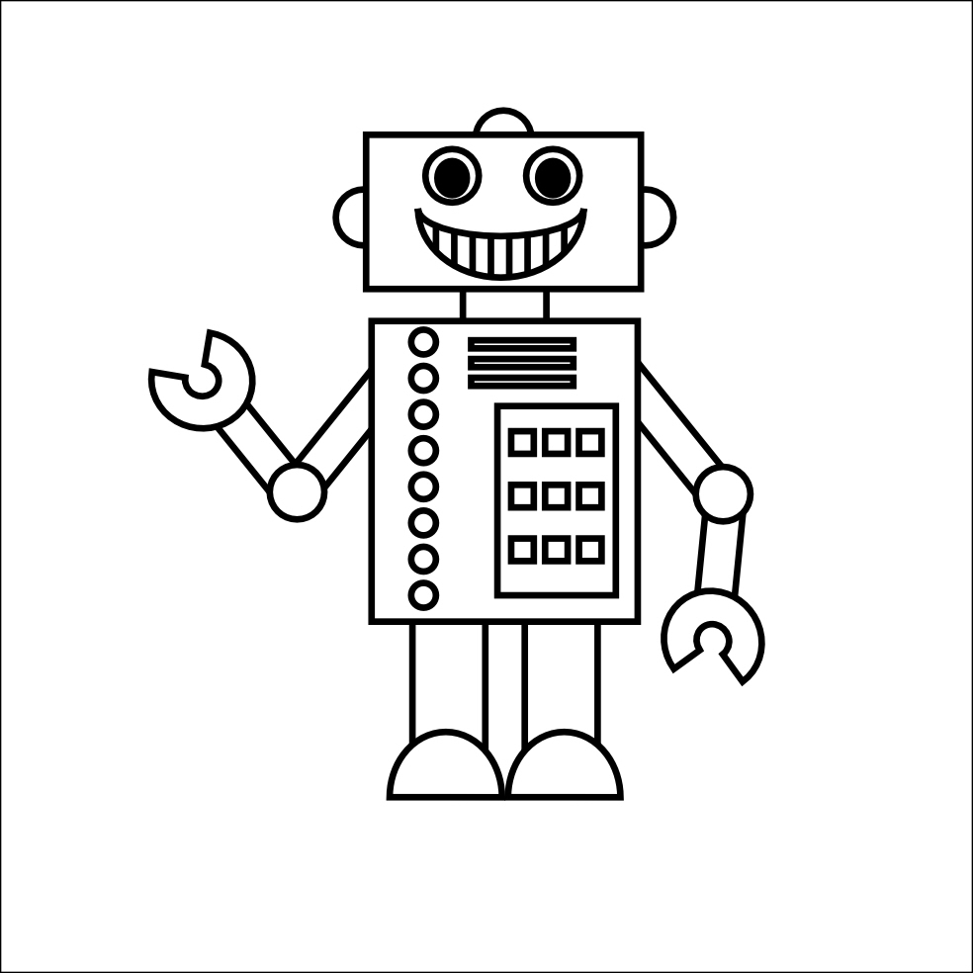

#ROBOBET
AUTHORS
#Amin El Alam
#Roger Casanovas
#Ferran Fernandez
#Arnau Jané
#Plataforma para apostar sobre la resolución de un laberinto donde el usuario tiene visión limitada.
ROBÒTICA, LLENGUATGE I PLANIFICACIÓ – ENGINYERIA INFORMÀTICA - UAB

Slide 2
# ROBOBET
Component | Units | Price/unit | Budget
Raspberry Pi 4 Modelo B 4GB RAM — RSP-0051 | 1 | 66,90 € | 66,90 €
Memoria MicroSD Kingston 32GB (Clase 10) — CPM-0081 | 1 | 5,95 € | 5,95 €
Cámara Raspberry Pi v2 - 8 Megapixels — RSP-0033 | 1 | 20,95 € | 20,95 €
Cable para cámara Raspberry Pi - 30cm — PRO-0164 | 1 | 2,50 € | 2,50 €
Kit chasis robot redondo con motores (2WD) — ROB-0049 | 1 | 17,90 € | 17,90 €
Controlador de motores TB6612FNG — DCM-0032 | 1 | 4,95 € | 4,95 €
Array de sensores infrarrojos QTR-8RC (Digital) — SEN-0017 | 1 | 9,95 € | 9,95 €
TOTAL: |  |  | 129,10 €

Slide 3
Other relevant links
Internet project in which my robot is inspired
The Fastest Maze-Solving Competition On Earth

Slide 4
La propuesta del proyecto consiste en diseñar una experiencia interactiva en la que el usuario disponga únicamente de información parcial sobre el estado real del sistema. El objetivo es proporcionar datos suficientes para que pueda tomar decisiones y realizar apuestas con cierto criterio, manteniendo al mismo tiempo un nivel de incertidumbre que introduzca riesgo y haga la experiencia más atractiva.
Desde el punto de vista robótico, el sistema se basa en un maze solver implementado sobre un laberinto físico construido sobre una mesa. Dicho laberinto se modelará conceptualmente como un grafo, de modo que su resolución pueda abordarse como un problema de navegación sobre nodos y aristas. Además, se incorporarán obstáculos físicos que aumenten la dificultad del recorrido y condicionen la resolución del grafo.
El sistema contará con una cámara cenital, que se utilizará internamente para obtener una visión global del entorno y asistir en la resolución del laberinto. Paralelamente, el robot dispondrá de una cámara en primera persona, cuya señal será la que se retransmitirá a los usuarios, de forma que su percepción del entorno sea limitada y parcial.
Como capa de interacción, la plataforma incluirá una página web desde la cual los usuarios podrán realizar apuestas relacionadas con el comportamiento o el desempeño del robot durante la ejecución.
Adicionalmente, se contempla la posibilidad de incorporar mecanismos de interacción directa por parte de los usuarios, en una línea similar a las dinámicas de plataformas de streaming como Twitch. Estas interacciones podrían alterar temporalmente ciertas condiciones del sistema, por ejemplo limitando la información visual disponible, habilitando vistas parciales adicionales o introduciendo comandos puntuales que afecten al comportamiento del robo

